Slide 1
文献检索

Slide 2
英文文献——web of science

Slide 3
文献查找

Slide 4
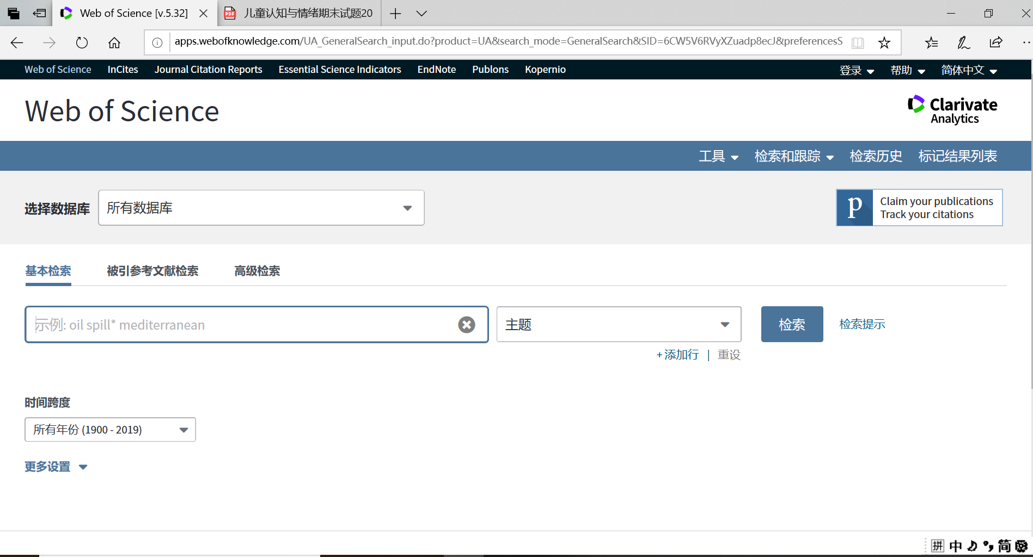

Slide 5
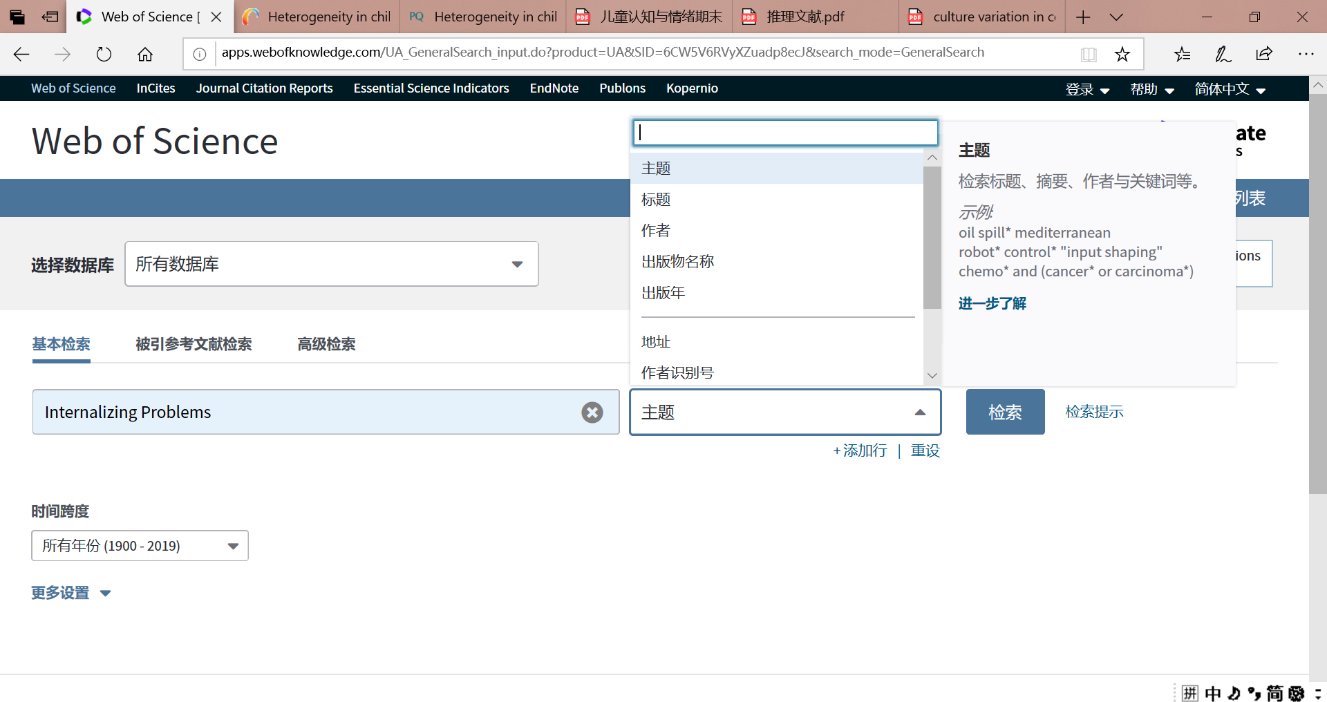

Slide 6
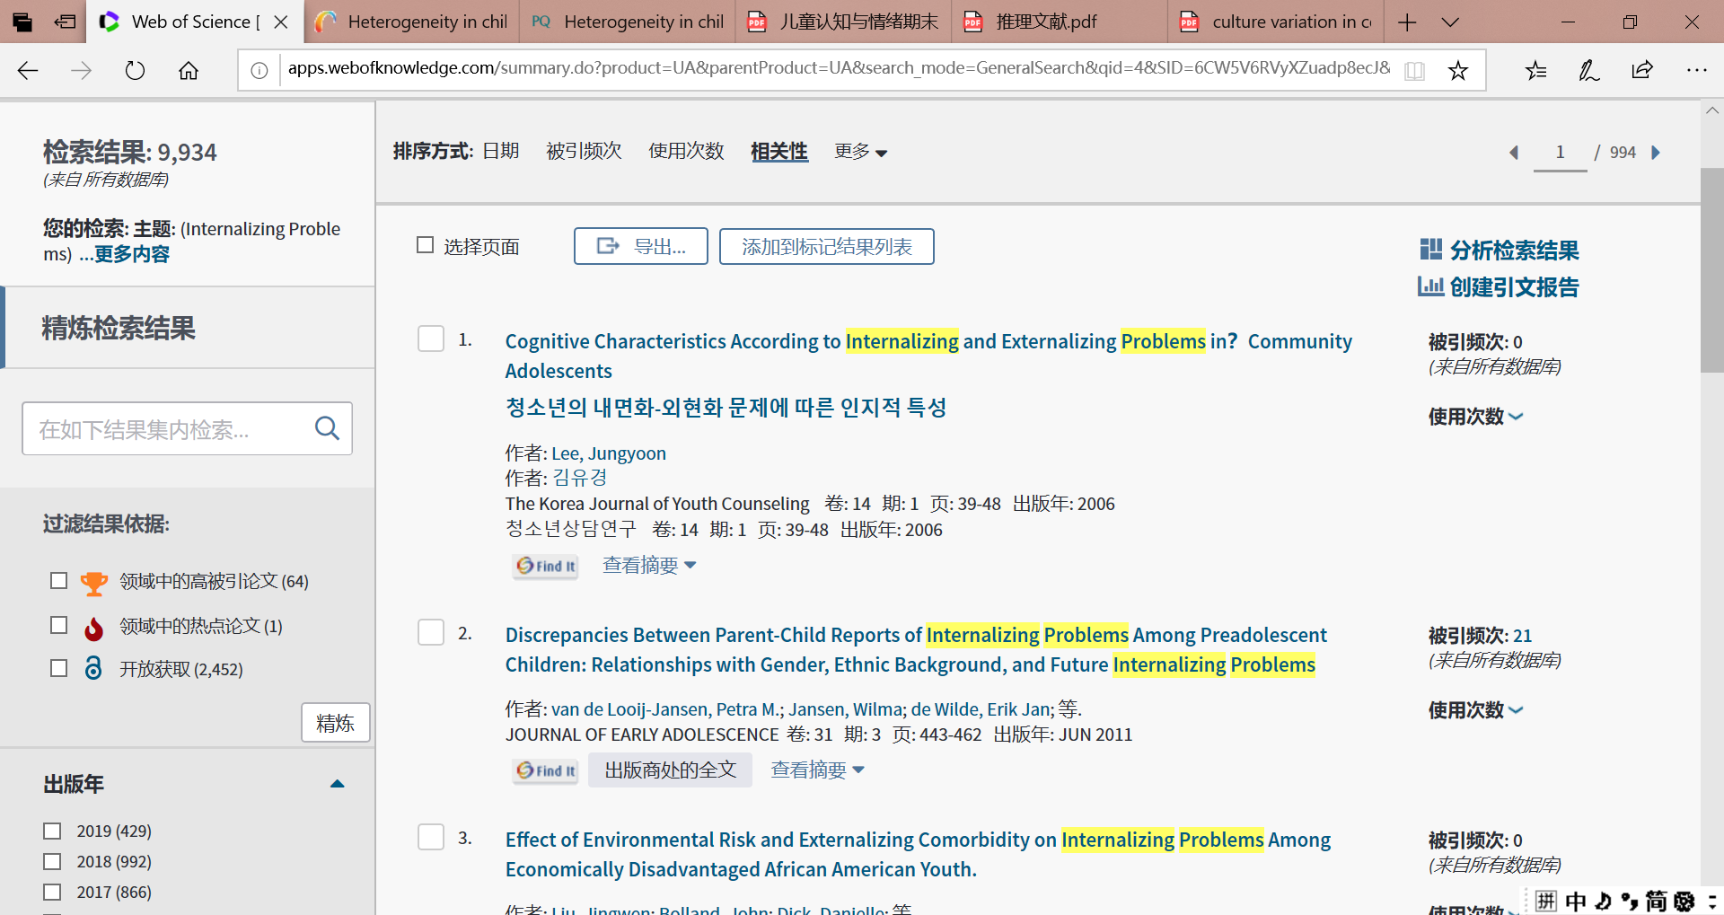

Slide 7
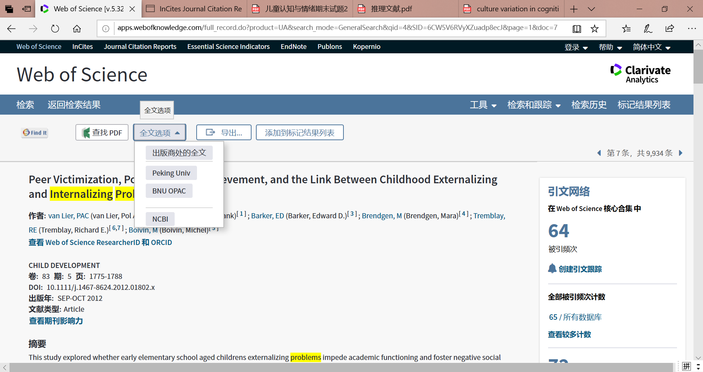

Slide 8
期刊分区及影响因子

Slide 9
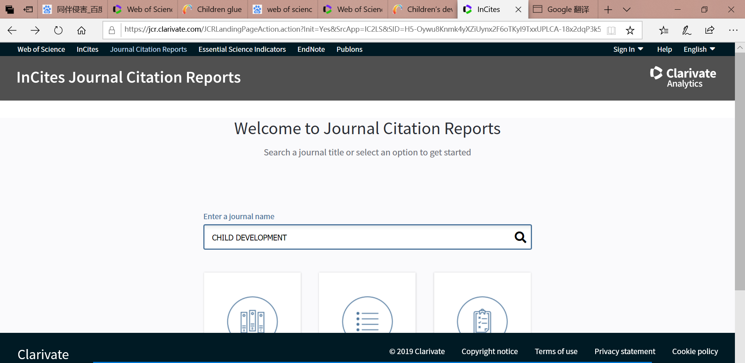
当你知道一个期刊，想要知道是Q分区及影响因子

Slide 10
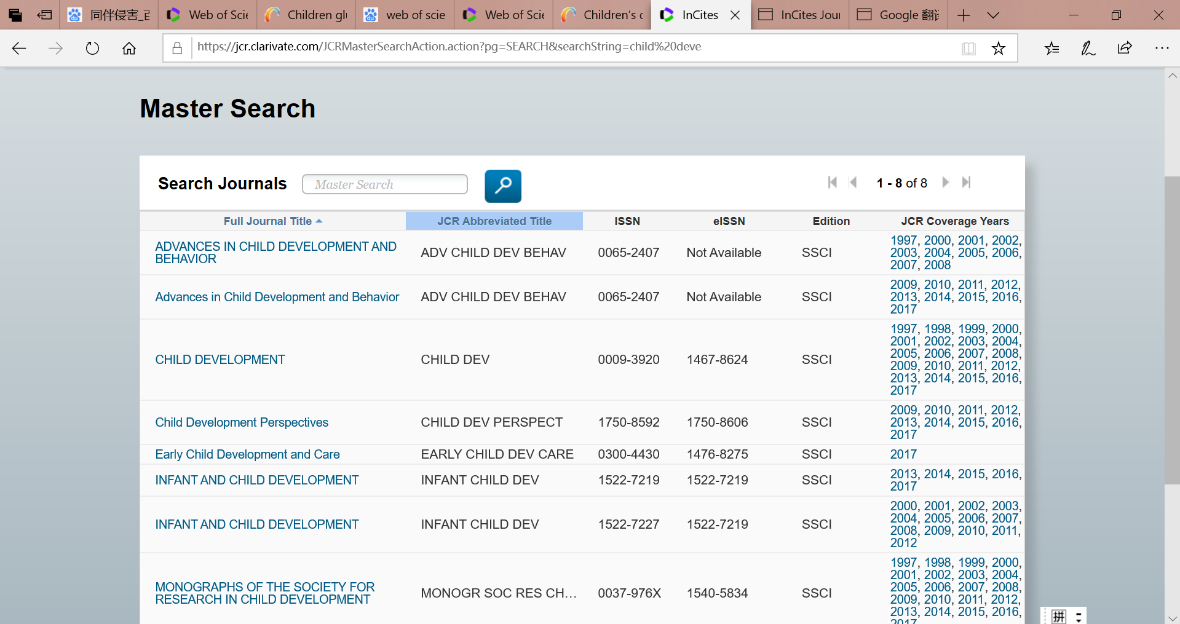

Slide 11
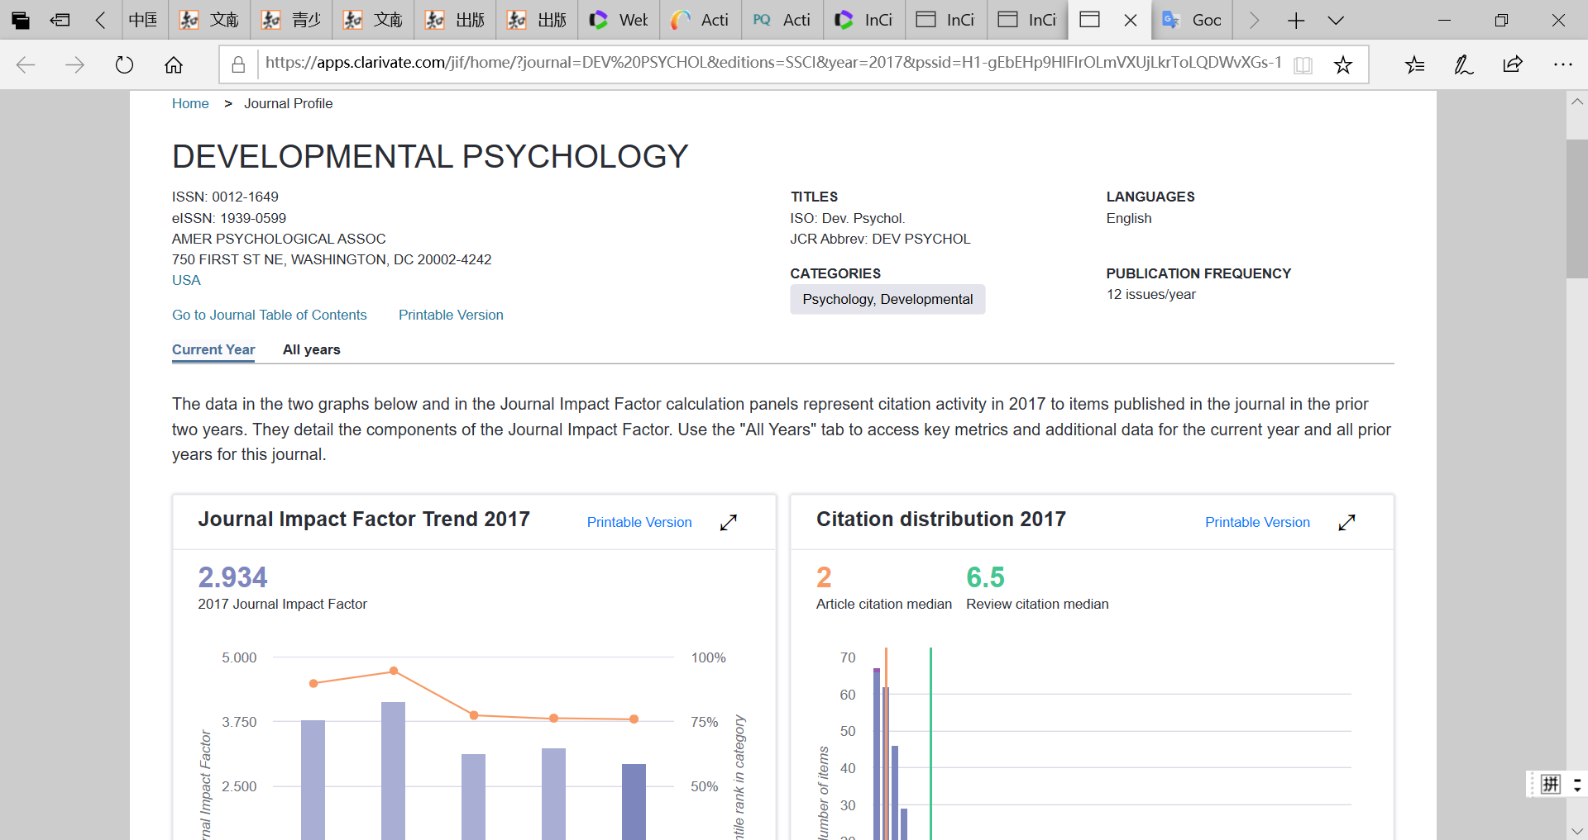
一般，心理学的期刊影响因子>2就已经很好了！

Slide 12
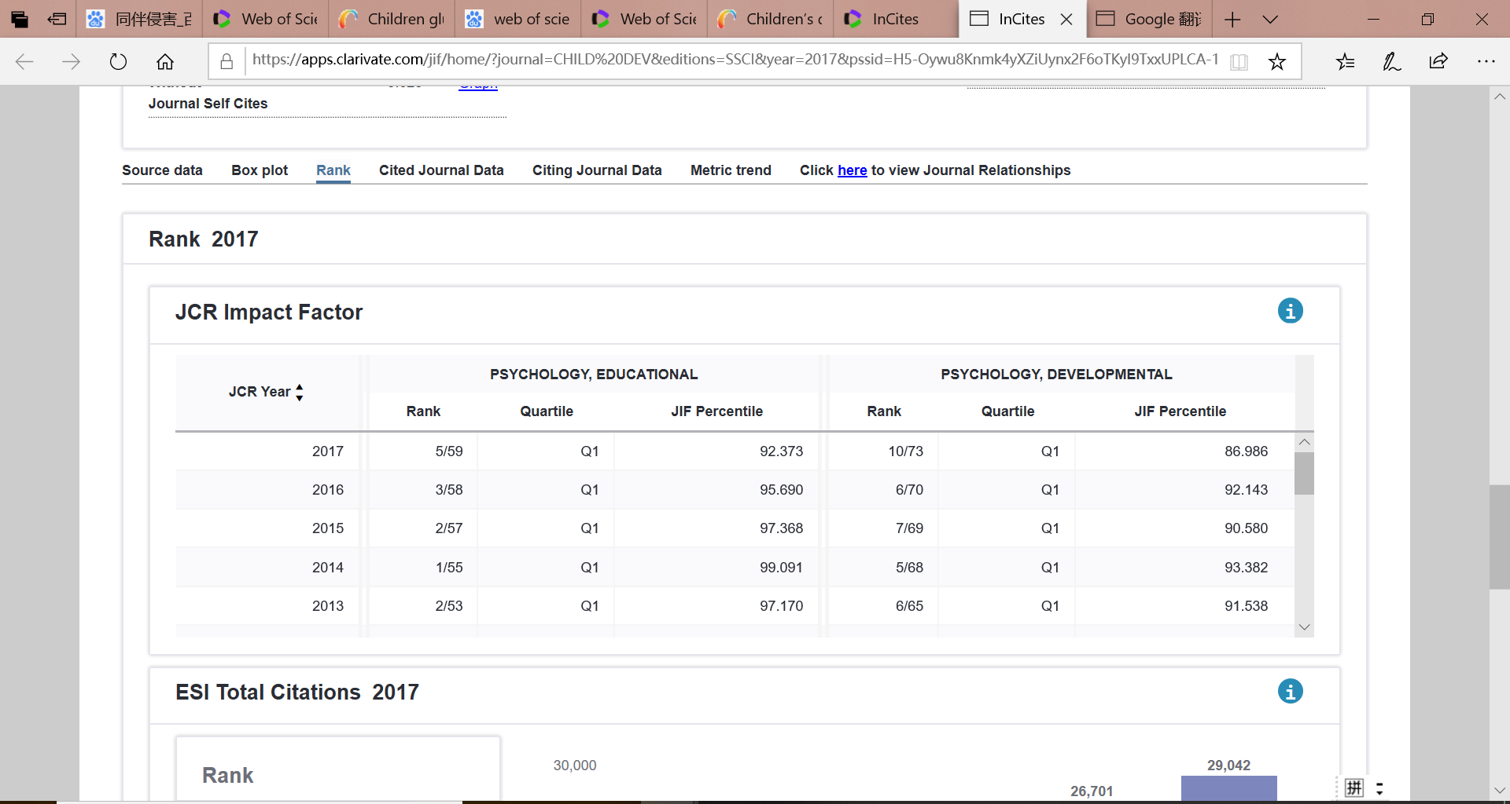

Slide 13
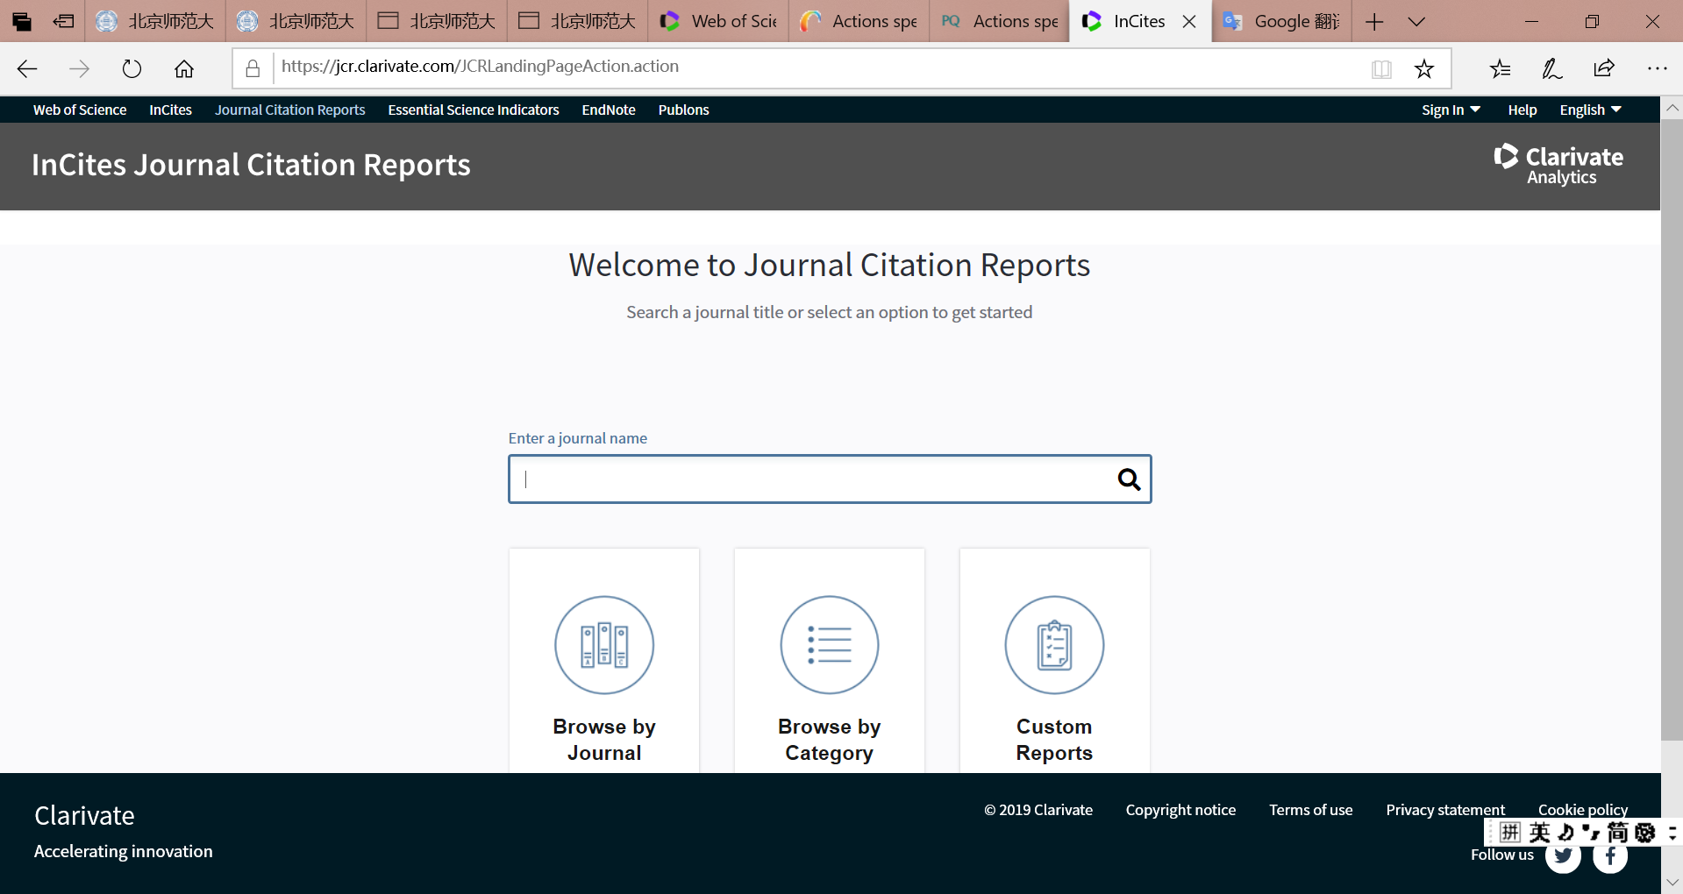
当你想知道哪些期刊是Q1区，是影响因子比较高的

Slide 14
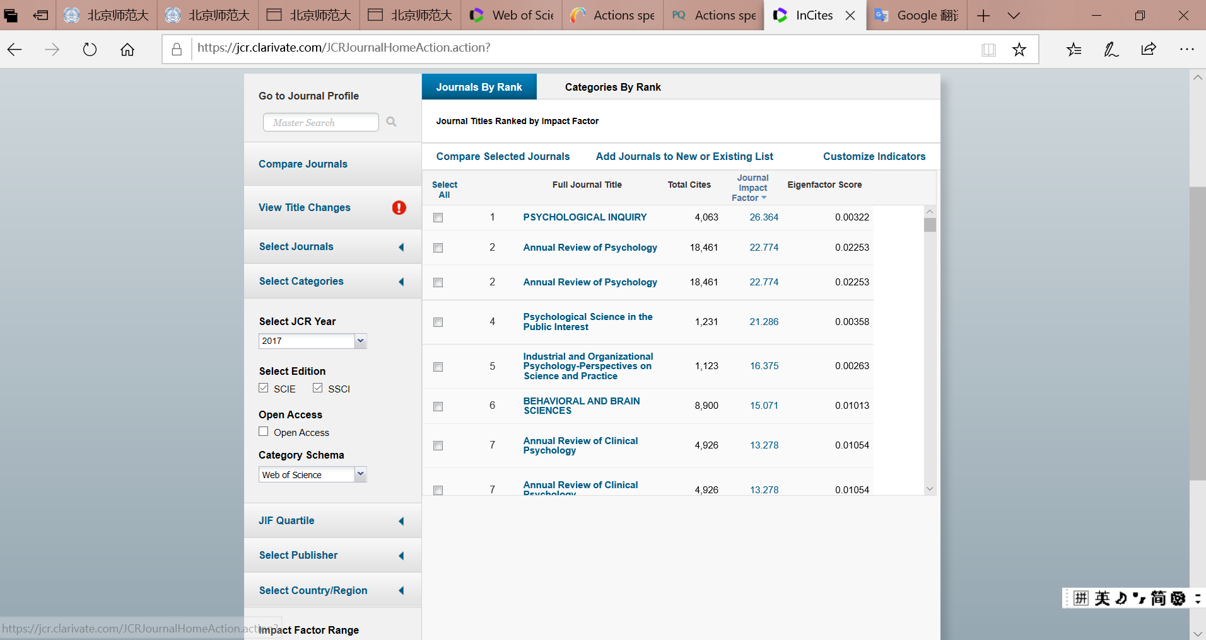

Slide 15
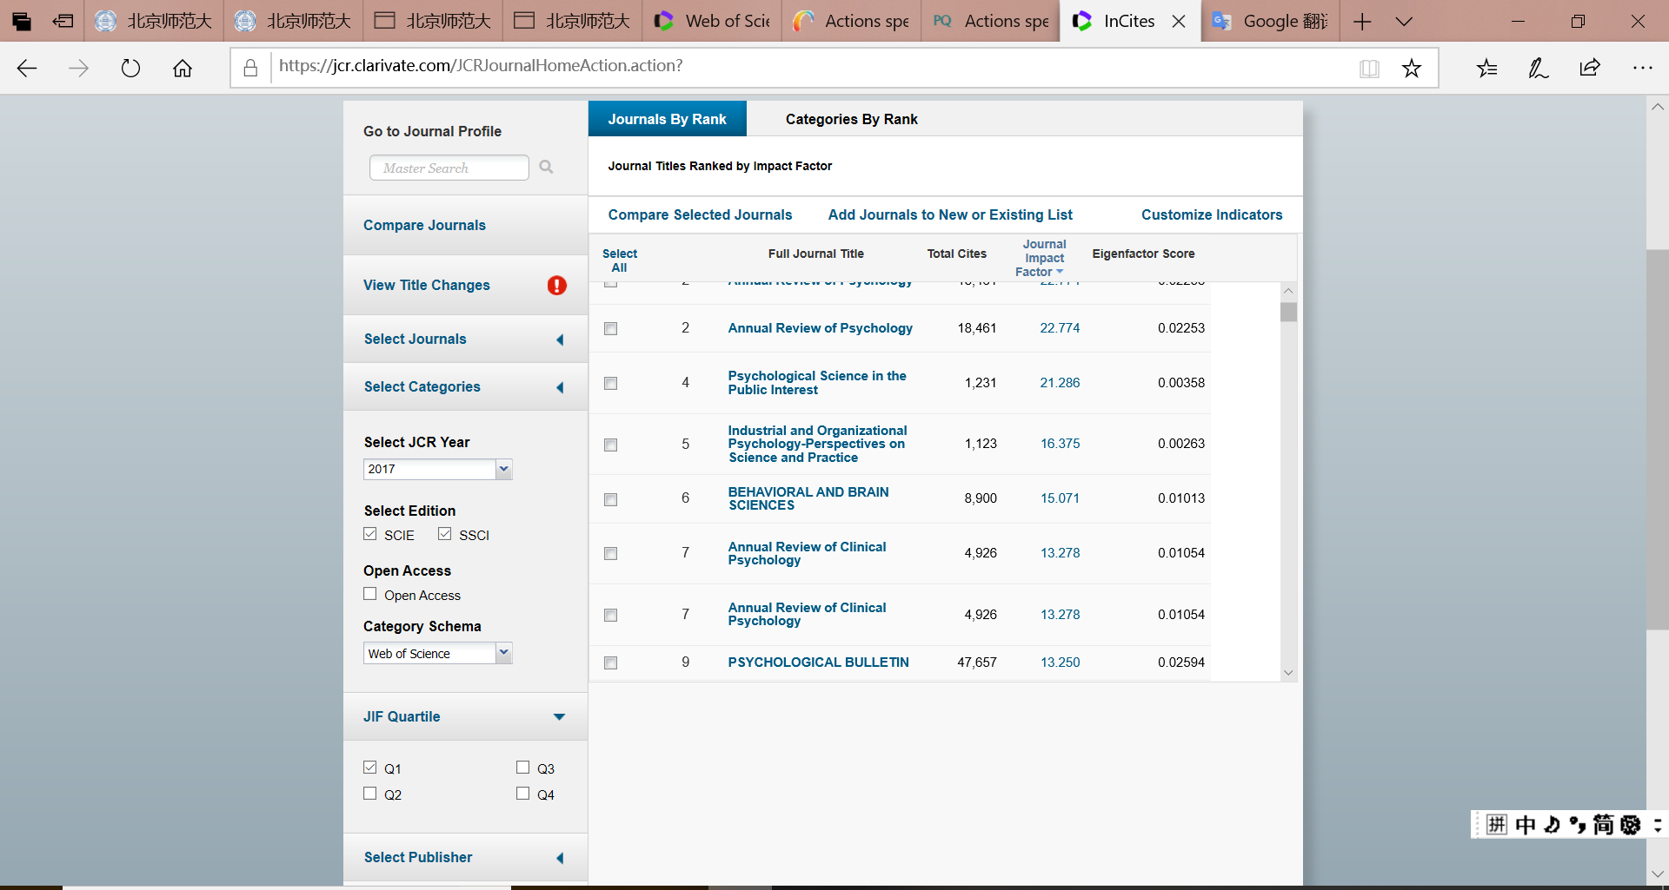

Slide 16
当你想知道一篇paper来自于哪个期刊及期刊的简要信息

Slide 17
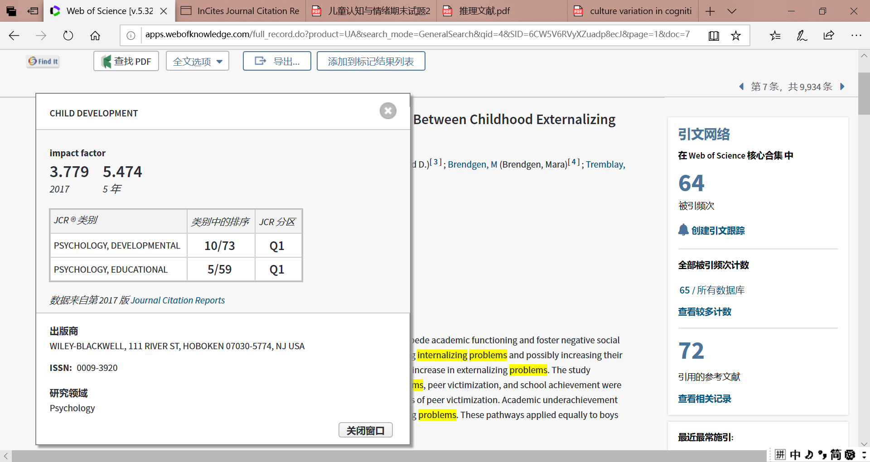

Slide 18
中文文献——知网

Slide 19
查期刊

Slide 20
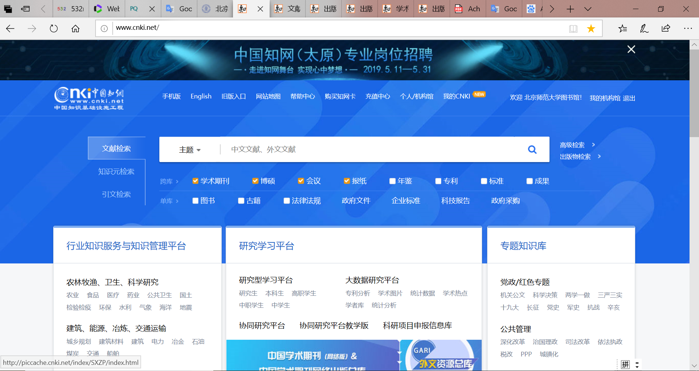

Slide 21
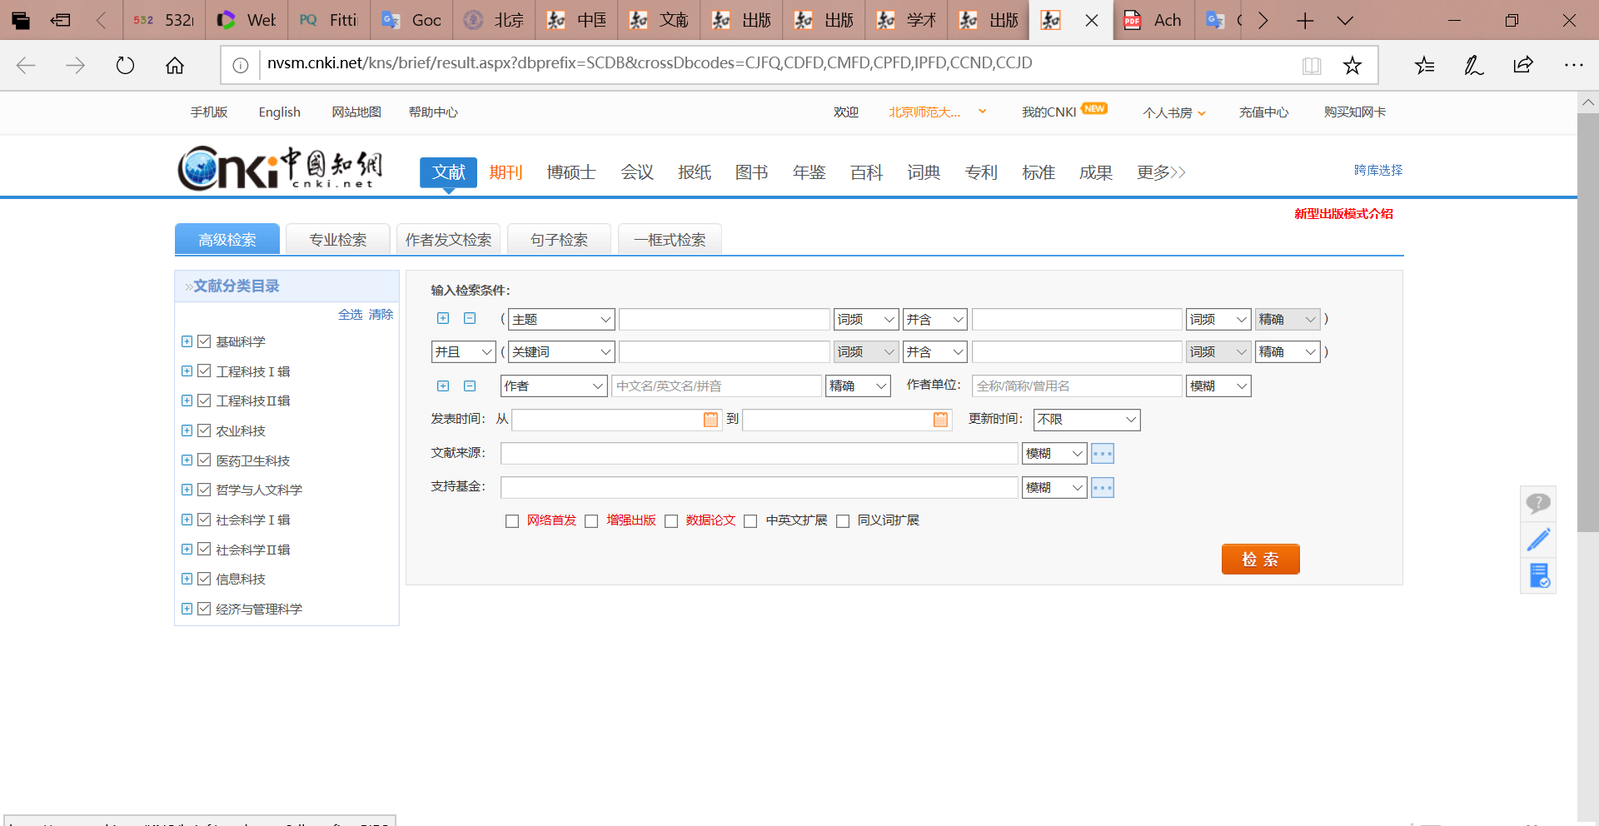

Slide 22
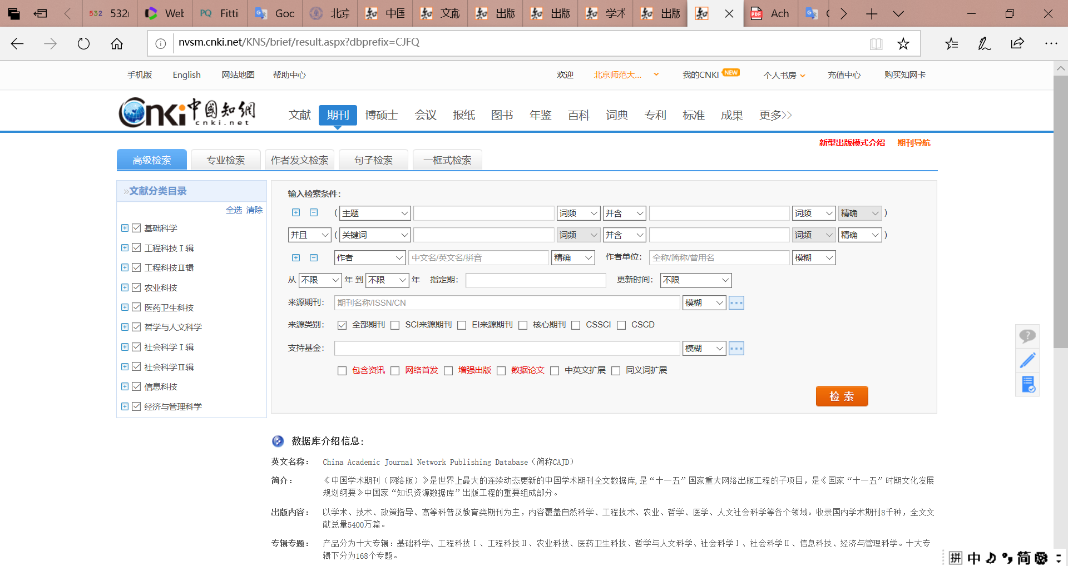

Slide 23
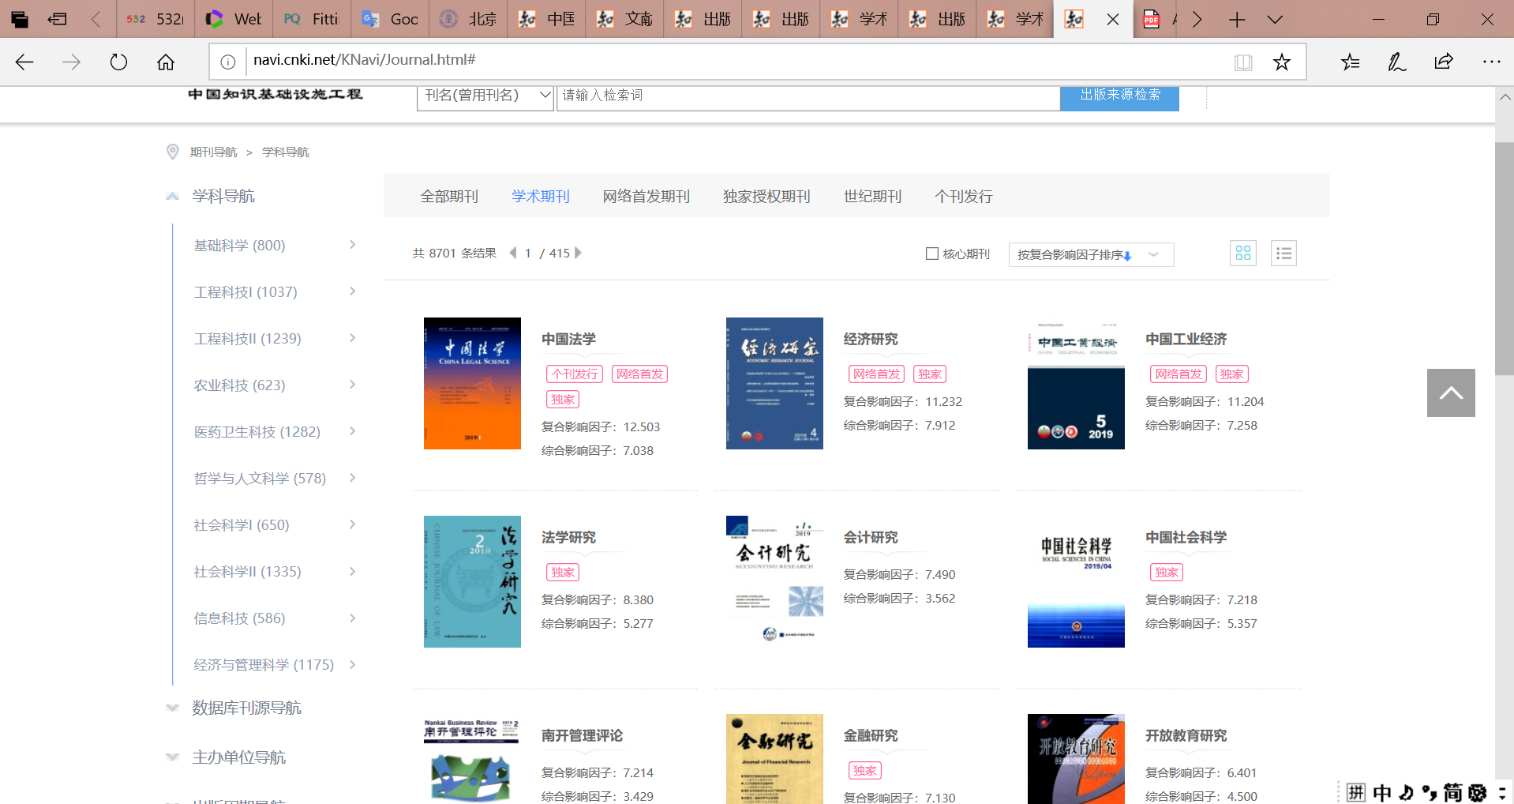

Slide 24
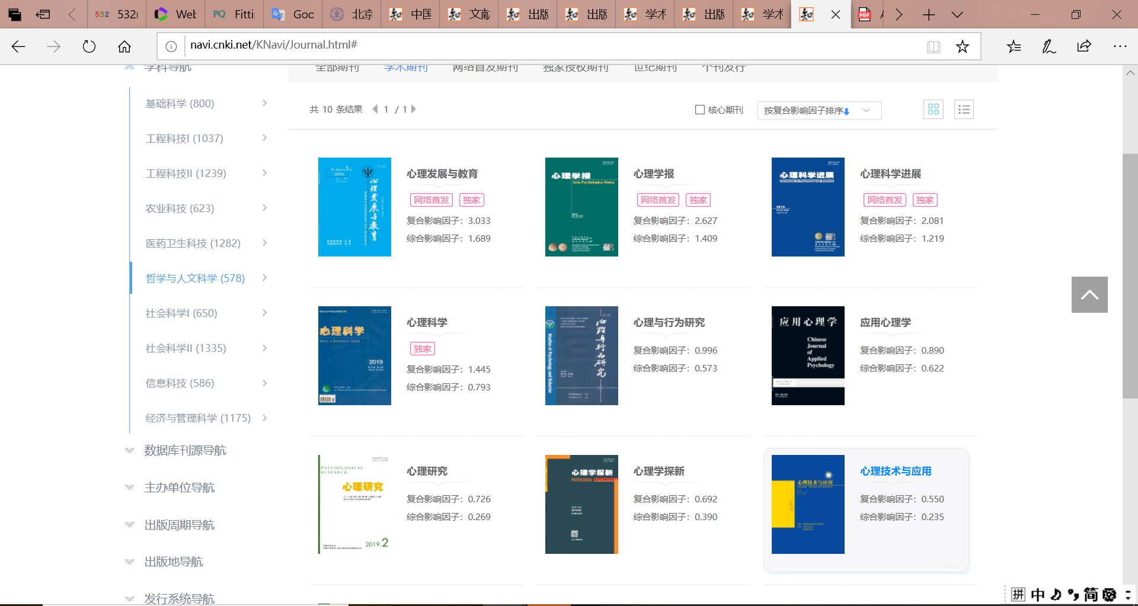

Slide 25
查文献

Slide 26
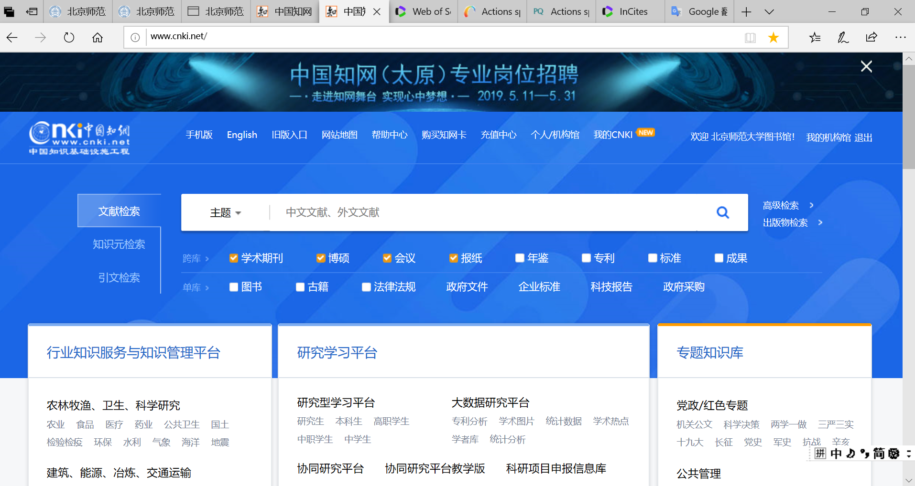

Slide 27
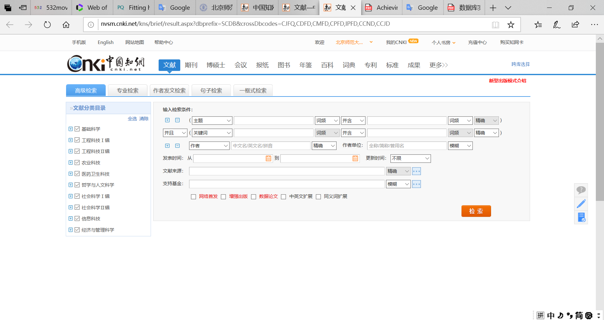

Slide 28
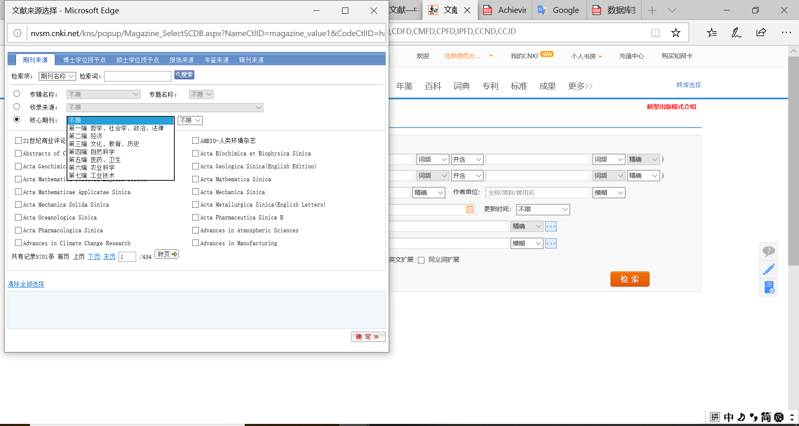

Slide 29
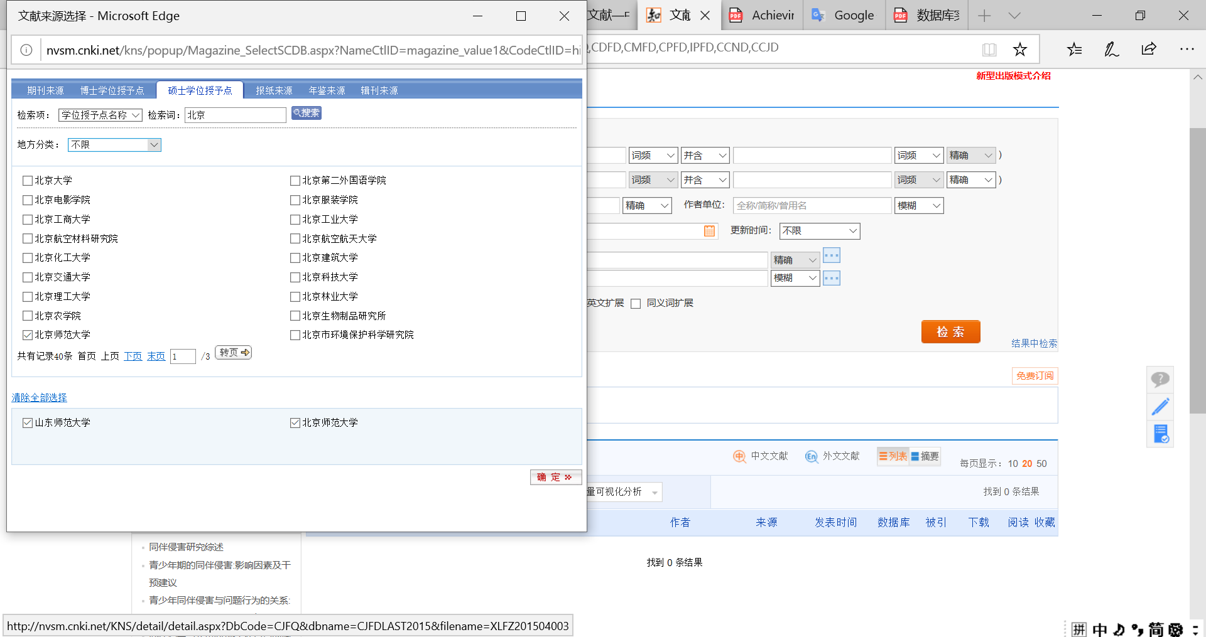

Slide 30
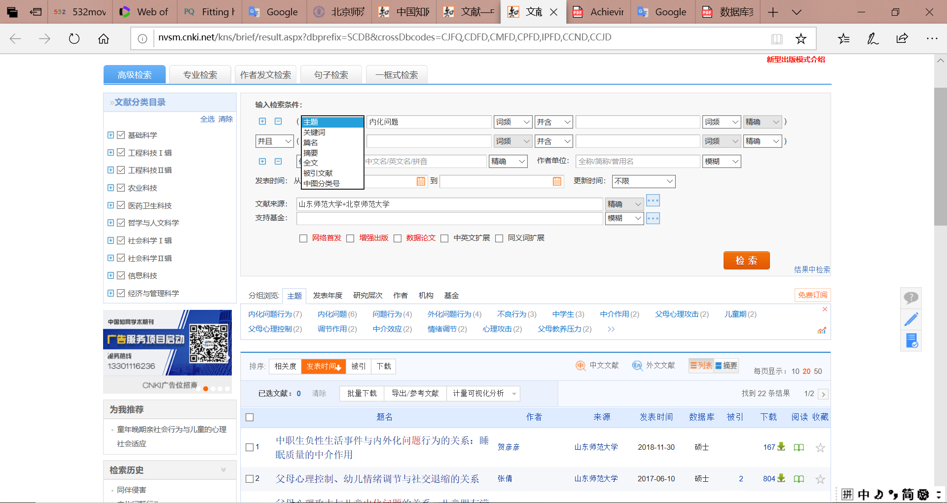

Slide 31
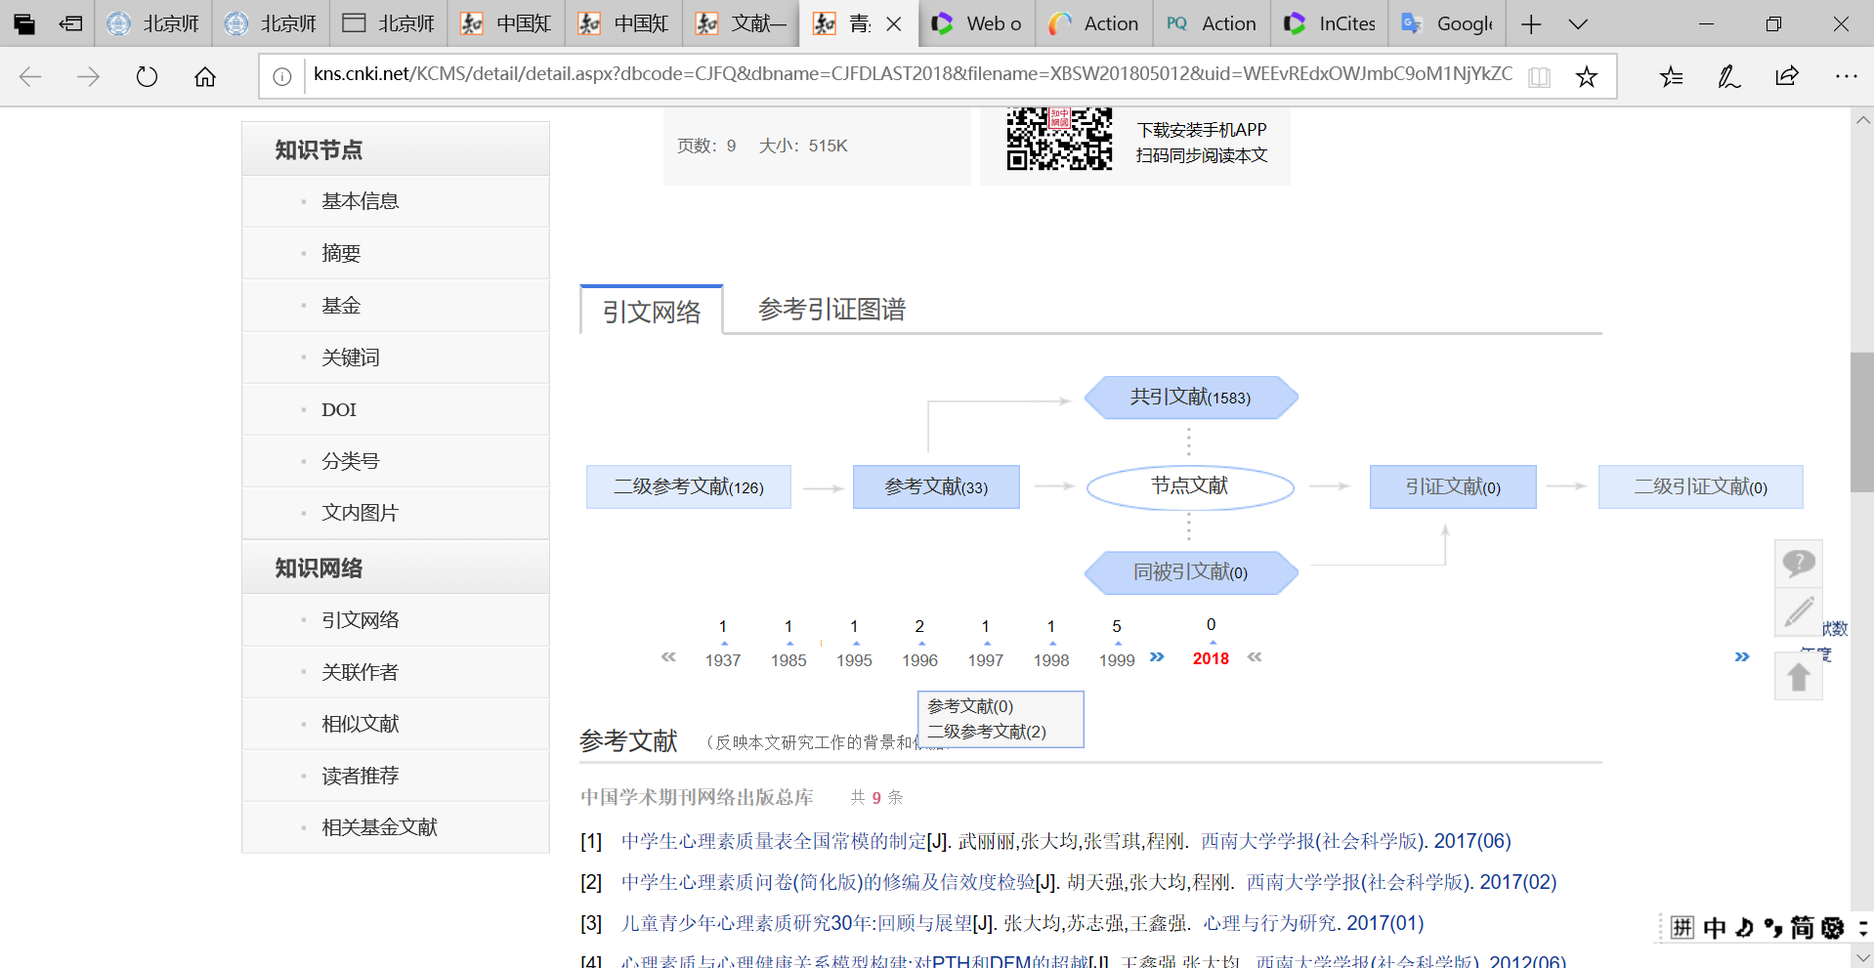
与本文章有相同研究背景或依据
与本文共同作为进一步研究的基础

Slide 32
百度学术

Slide 33
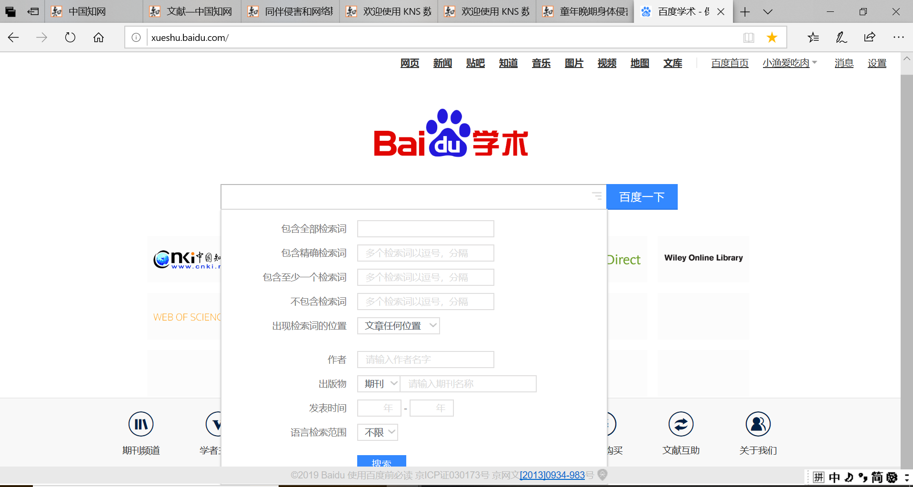

Slide 34
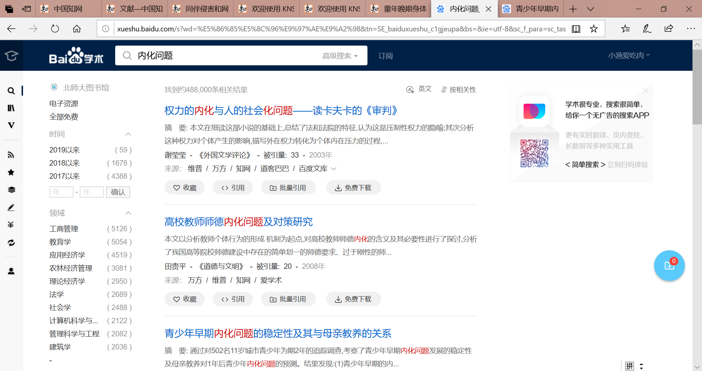

Slide 35
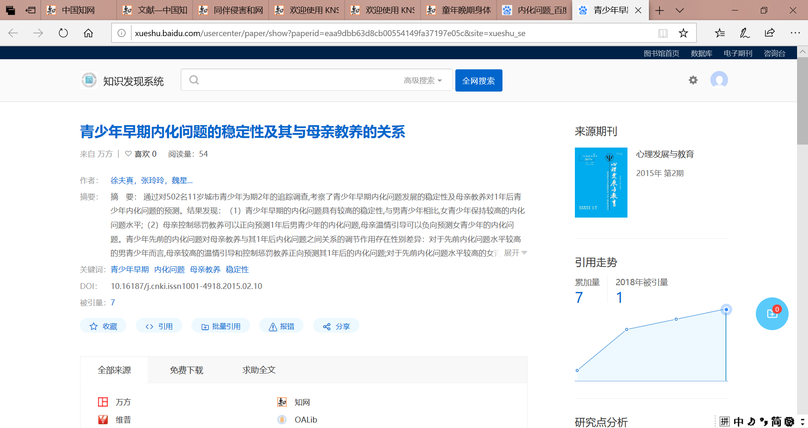

Slide 36
参考文献格式

Slide 37
ScienceDirect

Slide 38
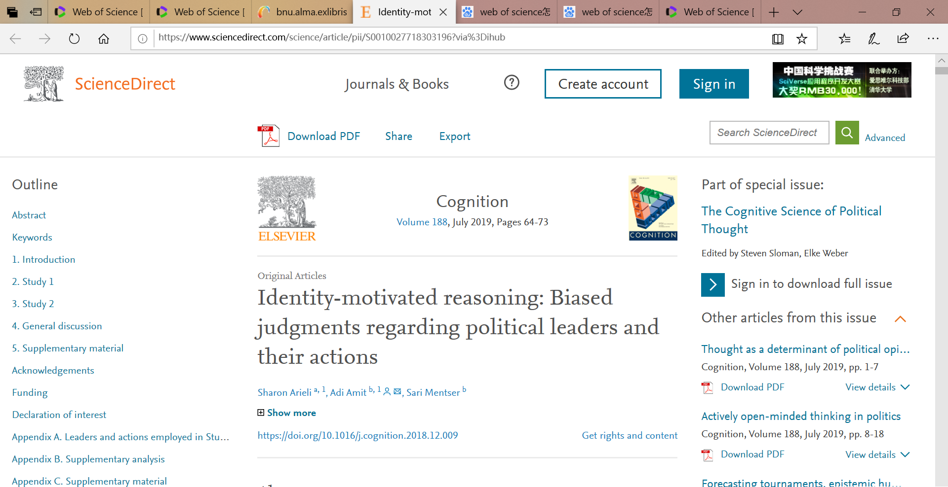

Slide 39
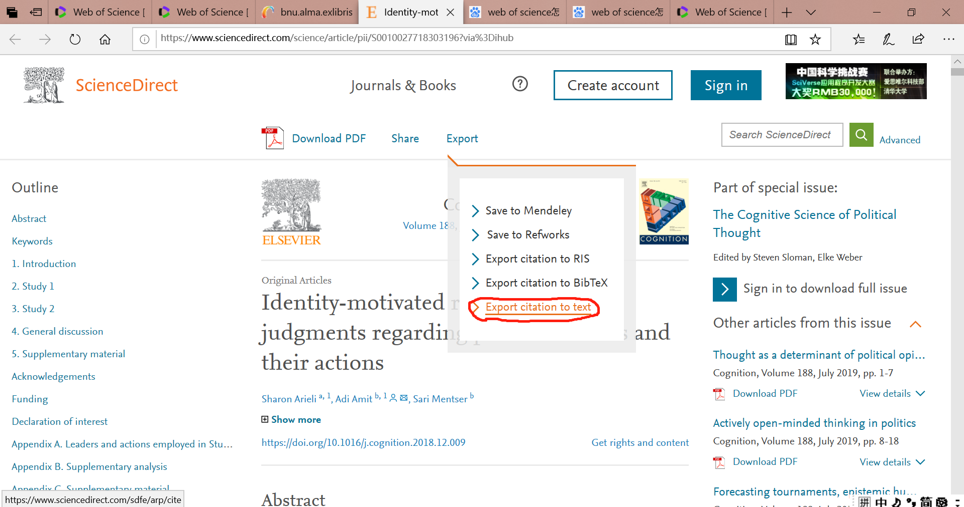

Slide 40
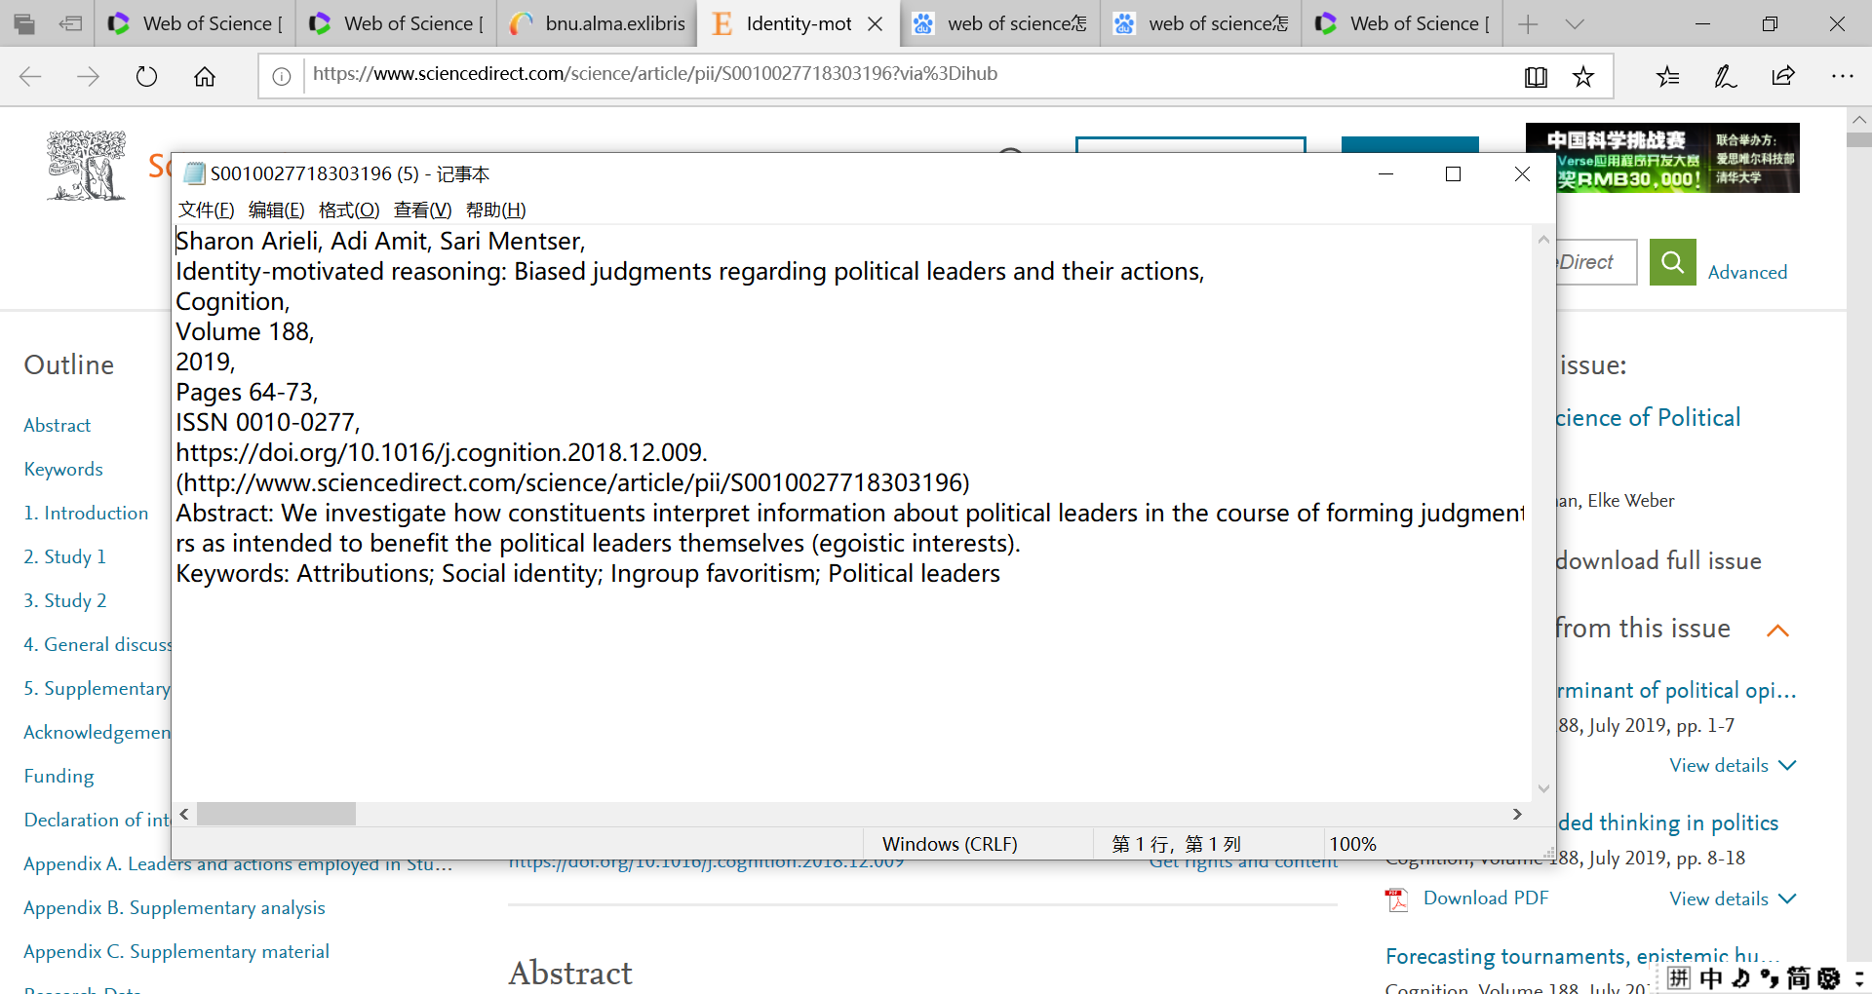

Slide 41
ProQuest

Slide 42
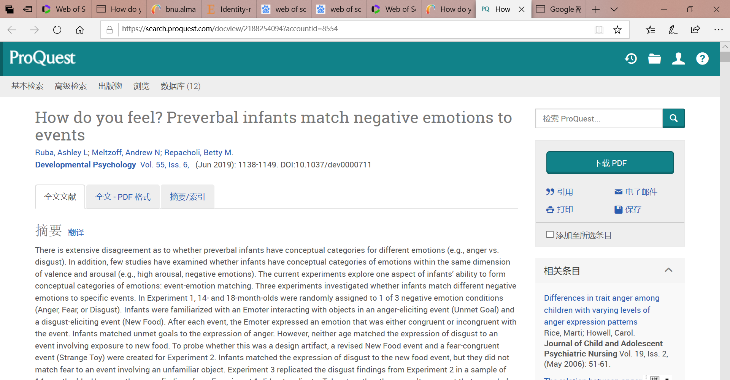

Slide 43
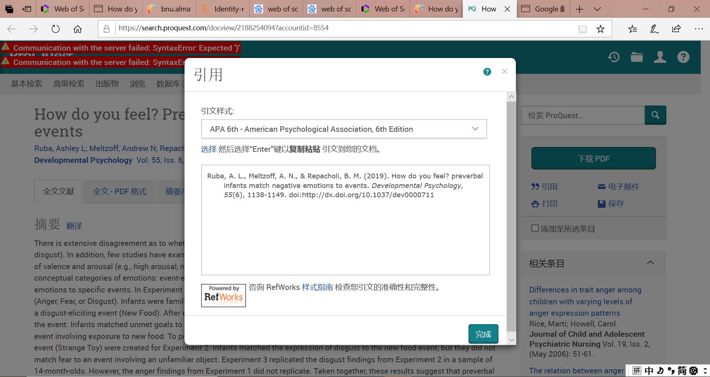

Slide 44
中国知网

Slide 45
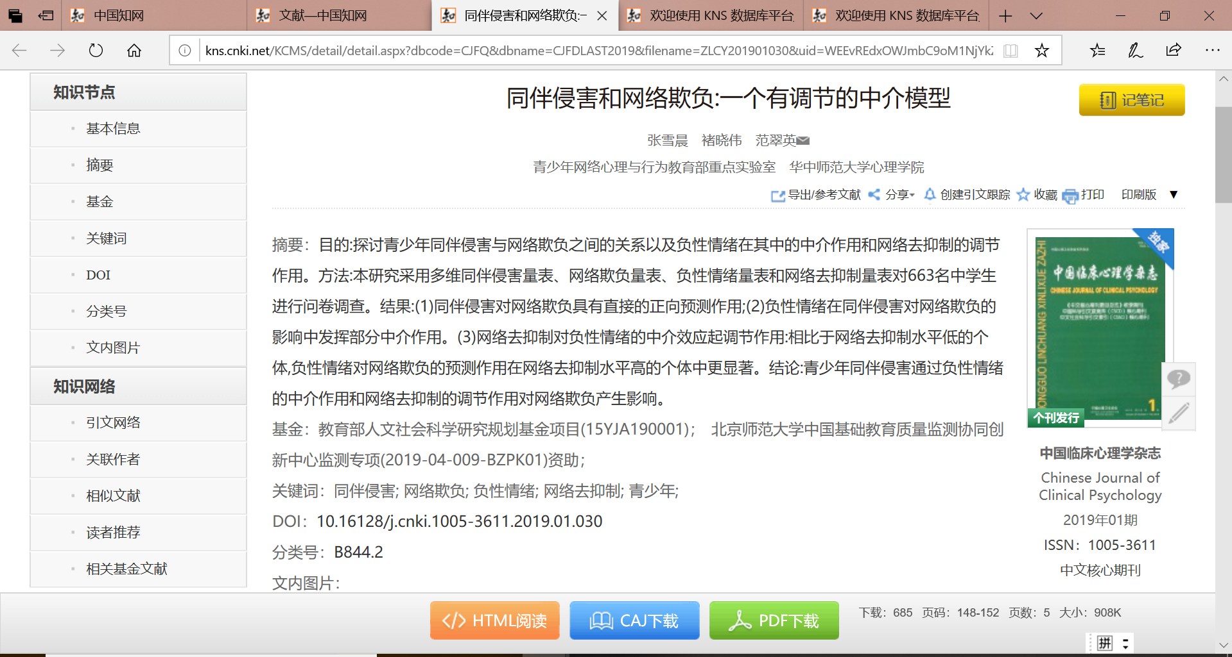

Slide 46
百度学术

Slide 47
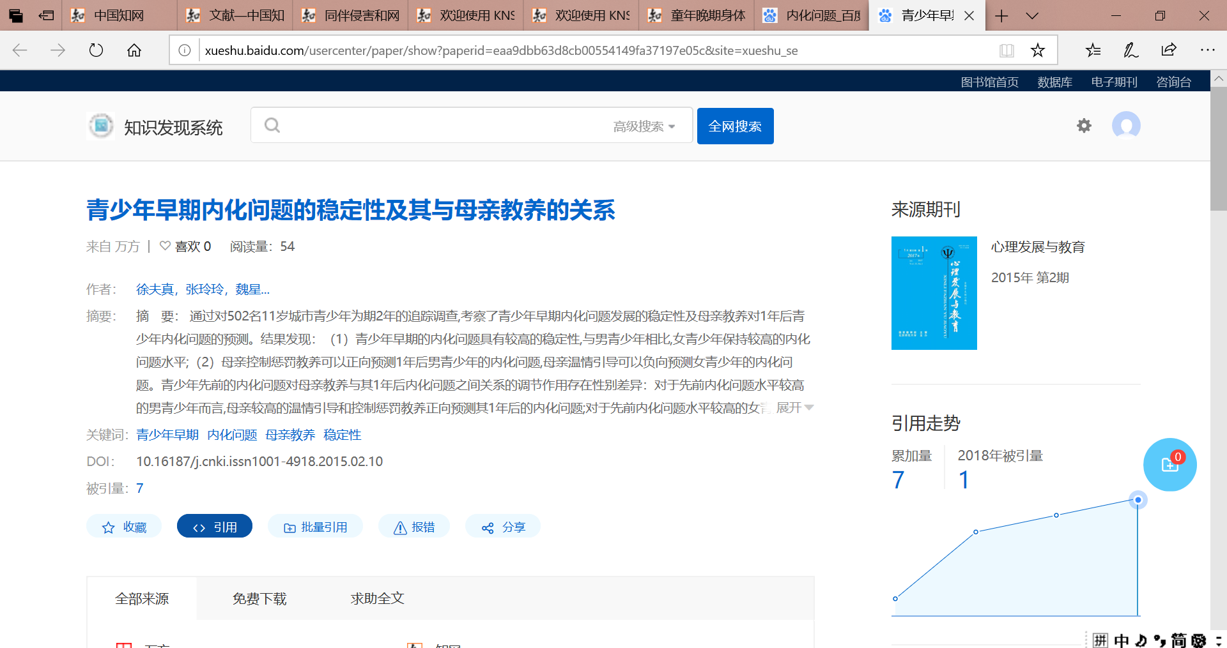

Slide 48
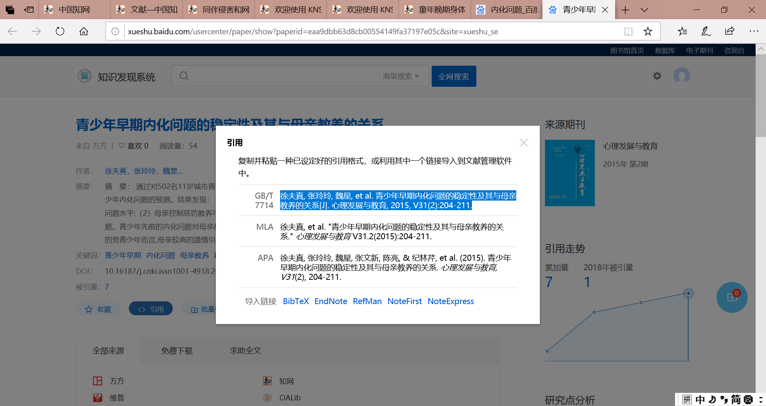

Slide 49
最好的方法：根据信息自己复制粘贴组成参考文献

